Slide 1

ЗНАКОМСТВО С ТЕАТРОМ

Slide 2
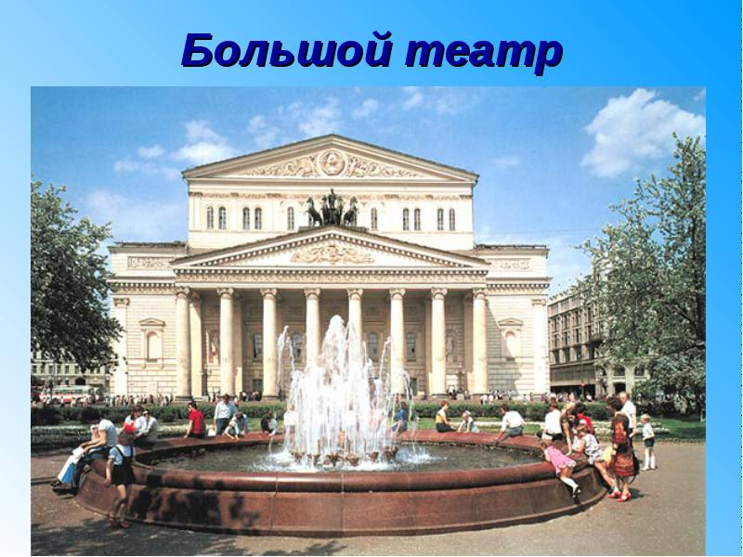
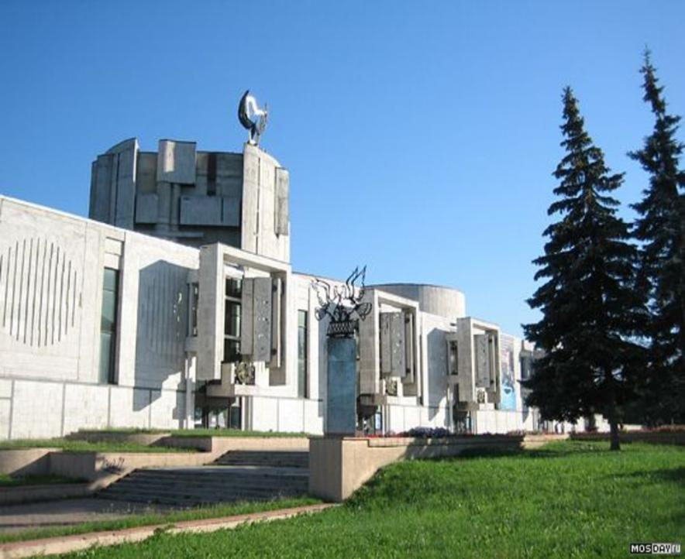
Какие бывают театры
Театры бывают для взрослых
И для детей детский театр

Slide 3
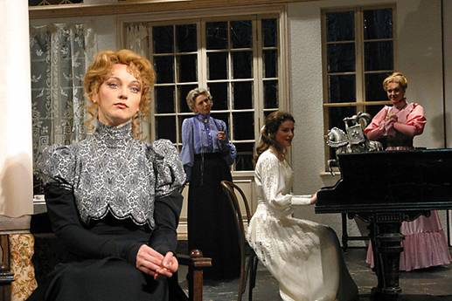
ДРАМАТИЧЕСКИЙ ТЕАТР
В драматическом театре актеры разговаривают.
О героях и событиях драматург рассказывает в пьесе через диалоги.

Slide 4
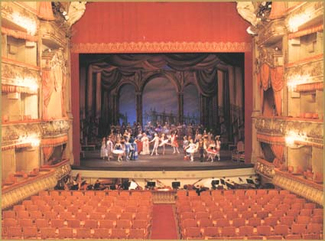
ТЕАТР ОПЕРЫ И БАЛЕТА

Slide 5
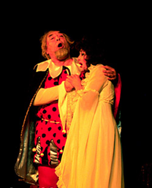
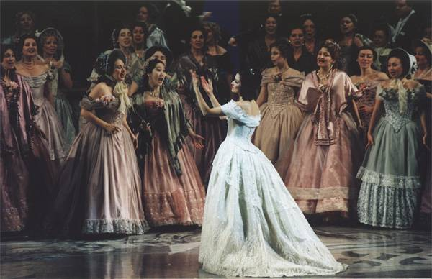
ОПЕРА
В опере не говорят,
а поют.
То, что исполняет оперный певец, называется ария.

Slide 6
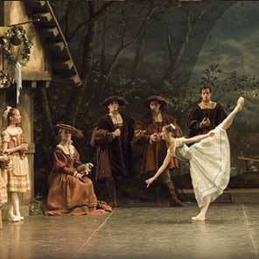
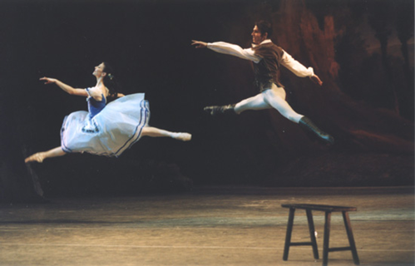
БАЛЕТ
Артисты балета рассказывают зрителям обо всех событиях и отношениях героев друг с другом с помощью танца.

Slide 7
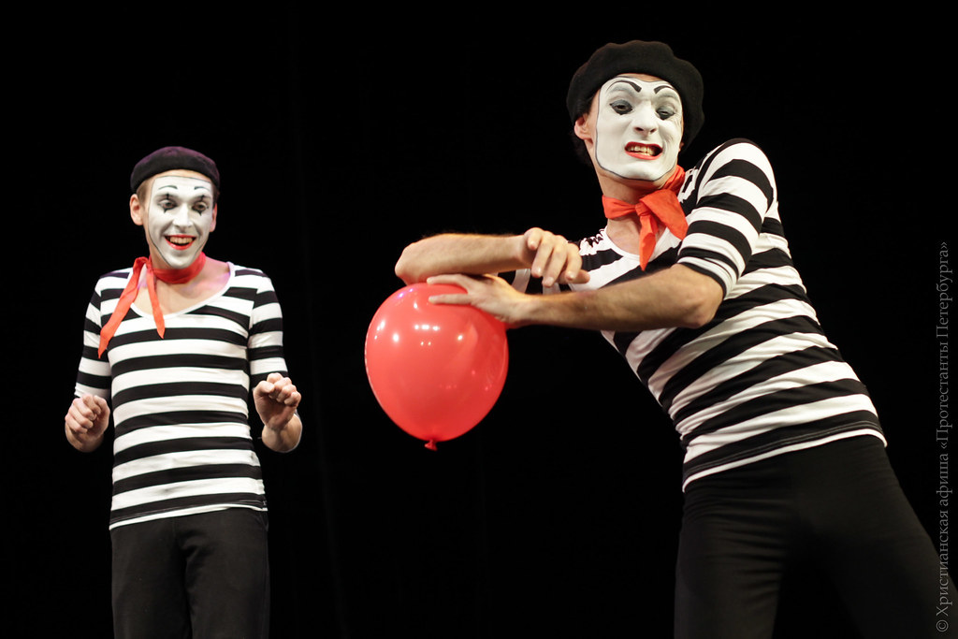
Пантомима
Театр пантомимы — это театр, где актеры не говорят, а сюжет идеи передают через жесты, мимику и движения тела.

Slide 8
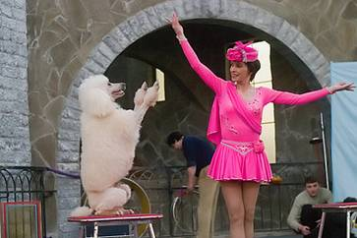
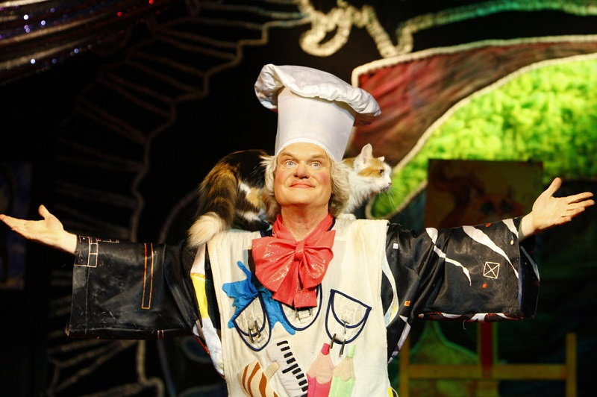
ТЕАТР ЗВЕРЕЙ
В таком театре артисты не только люди, но и самые разные звери.

Slide 9
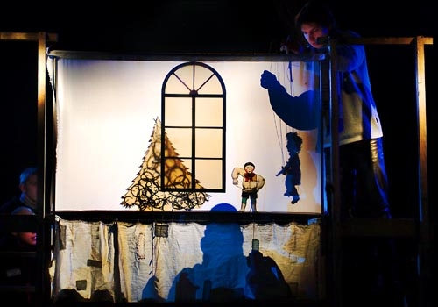
КУКОЛЬНЫЙ ТЕАТР
Куклами управляют кукловоды

Slide 10
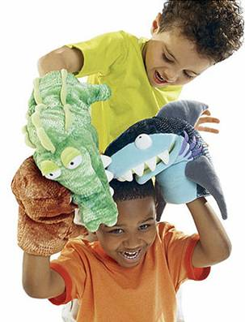
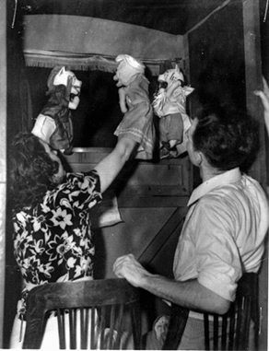
КУКЛЫ-ПЕРЧАТКИ

Slide 11
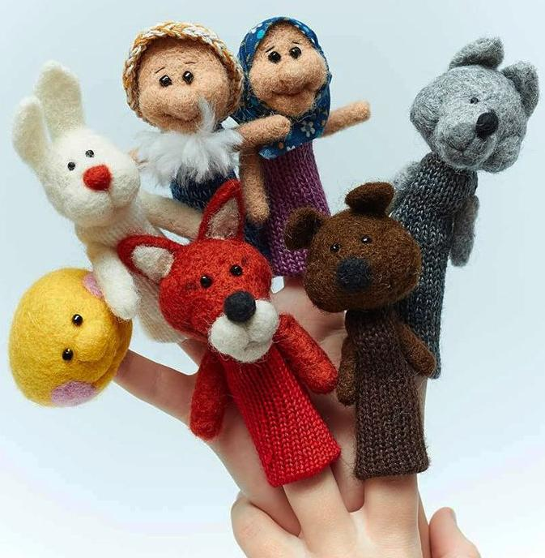
ПАЛЬЧИКОВЫЕ КУКЛЫ

Slide 12
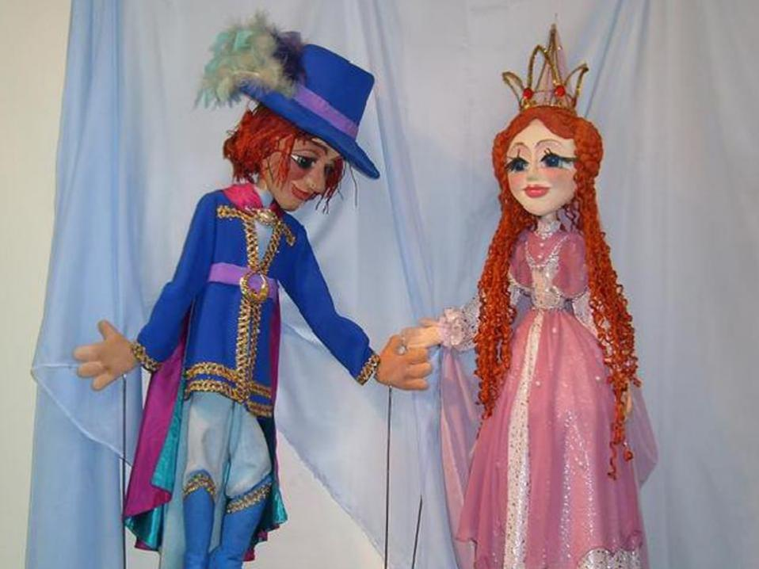
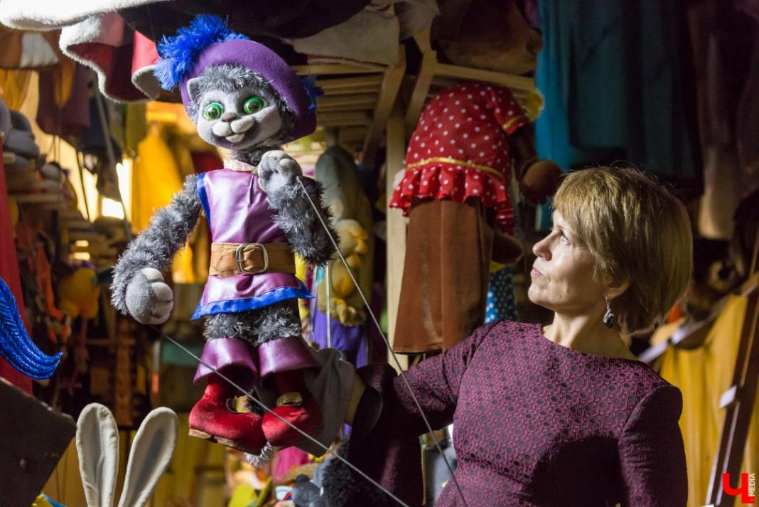
ТРОСТЕВЫЕ КУКЛЫ

Slide 13
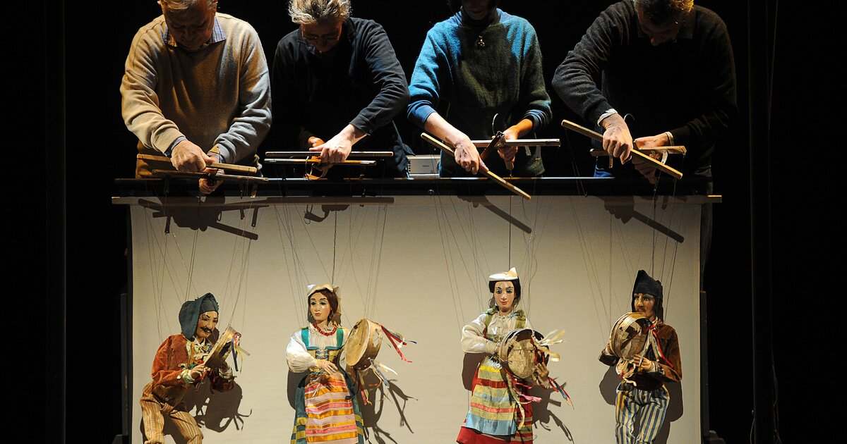
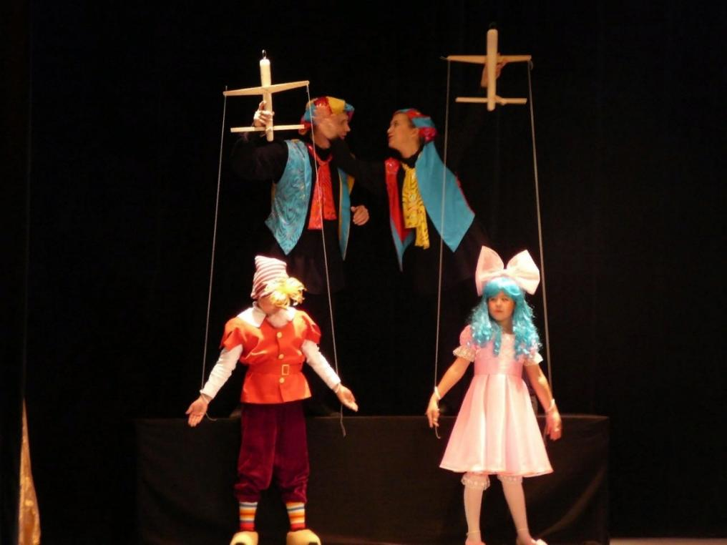
КУКЛЫ - МАРИОНЕТКИ

Slide 14
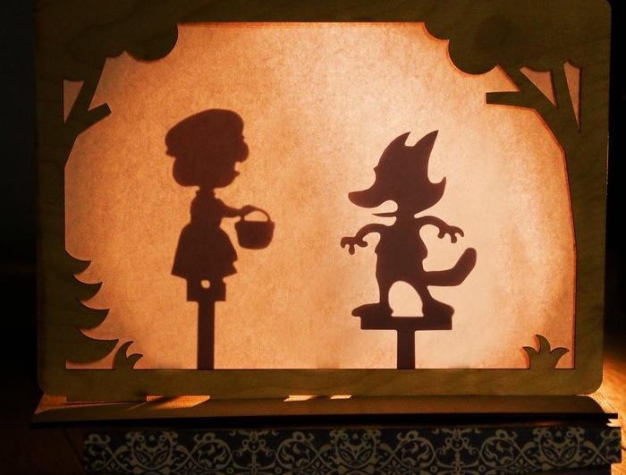
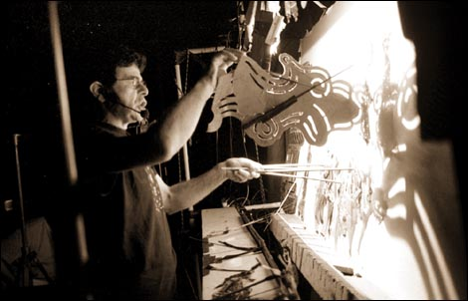
ТЕАТР ТЕНЕЙ

Slide 15


Афиша перед театром висят театральные афиши

Slide 16
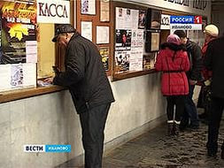
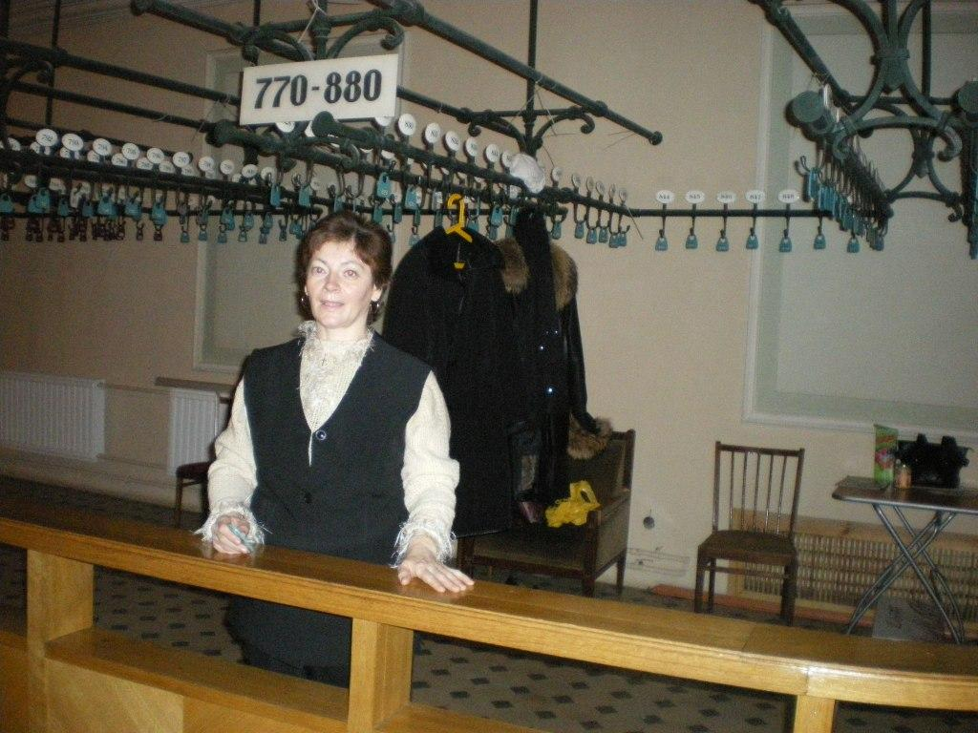
Как попасть в театр
Сначала надо купить билет
в кассе театра
А потом зайти в гардероб и раздеться

Slide 17
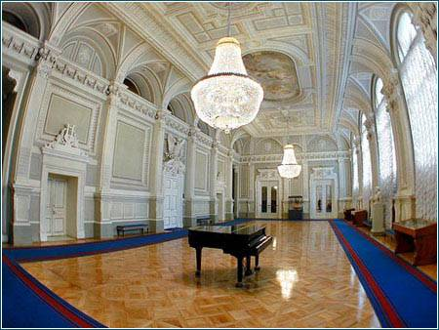
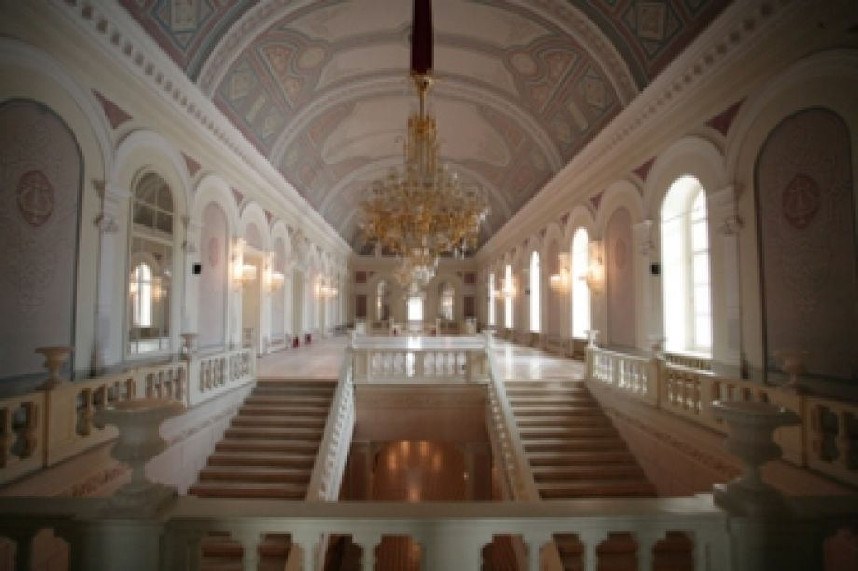
Какой театр изнутри
В театре есть фойе

Slide 18
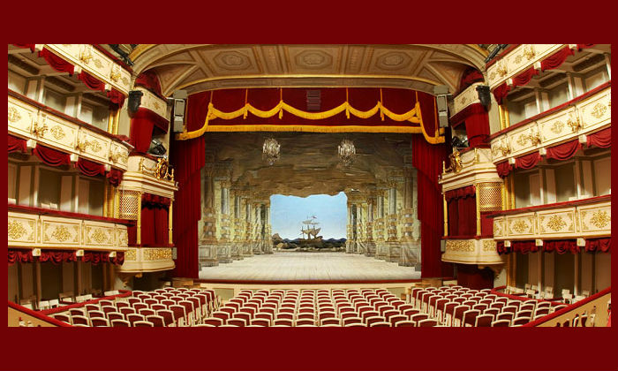
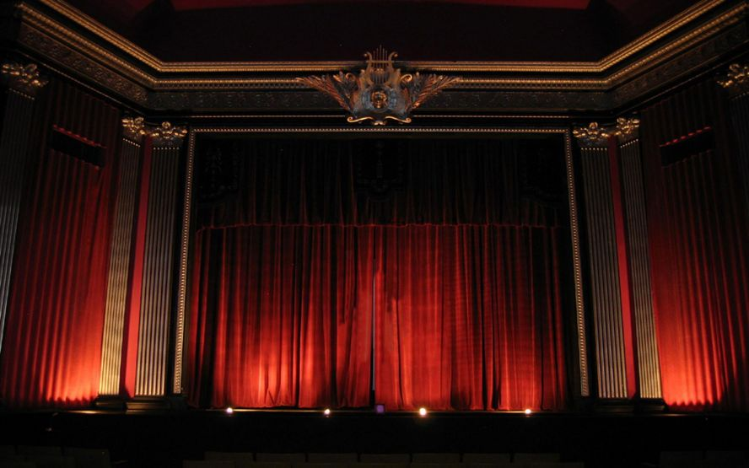
Какой театр изнутри
Зрительный зал со сценой, которая закрывается красивым занавесом

Slide 19
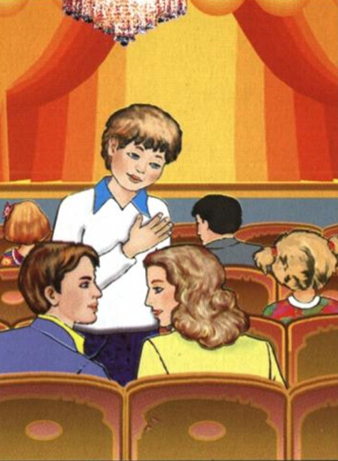
Правила поведения в театре
Пробираемся к своему месту лицом к сидящим. Извиняемся за беспокойство и благодарим, если они встали, чтобы пройти вам.

Slide 20
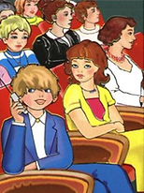
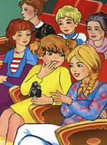
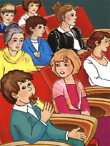
Нельзя!

Slide 21
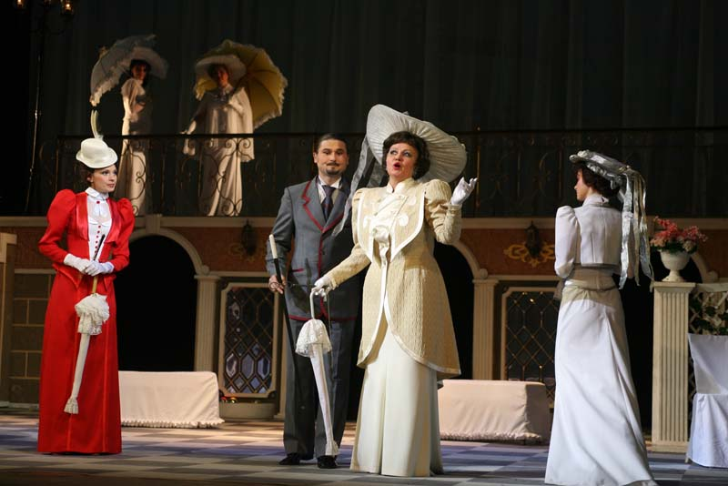
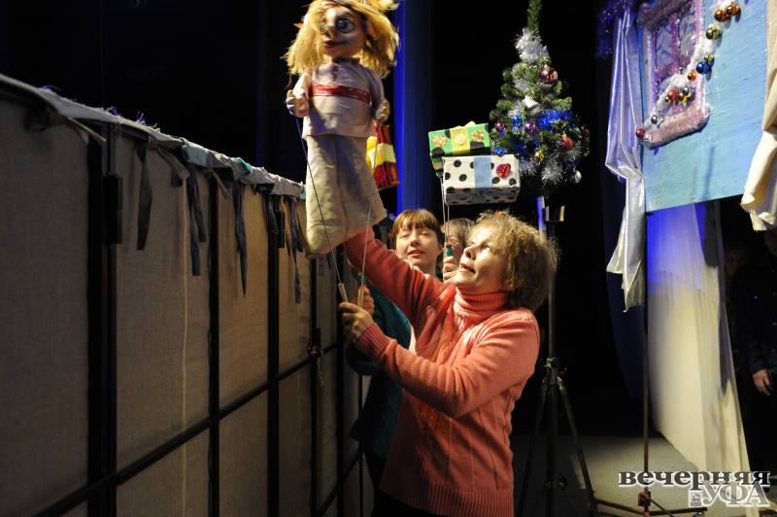
Без кого не может жить театр?
Конечно без артистов, но не только. Спектакль – это результат труда очень многих людей разных профессий.

Slide 22

Сценарист
Сценарист – это автор пьесы или сценария

Slide 23
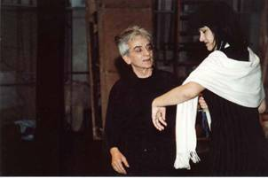
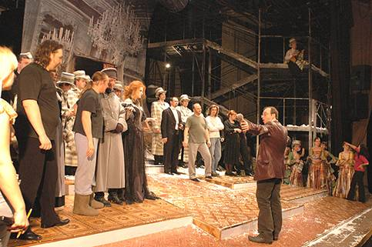
РЕЖИССЁР
Он распределяет роли, проводит репетиции с актерами, объясняет им, как двигаться, когда сделать паузу...
Режиссёр также выбирает, какую пьесу ставить, работает с художником-постановщиком, организует все, что происходит на сцене.

Slide 24
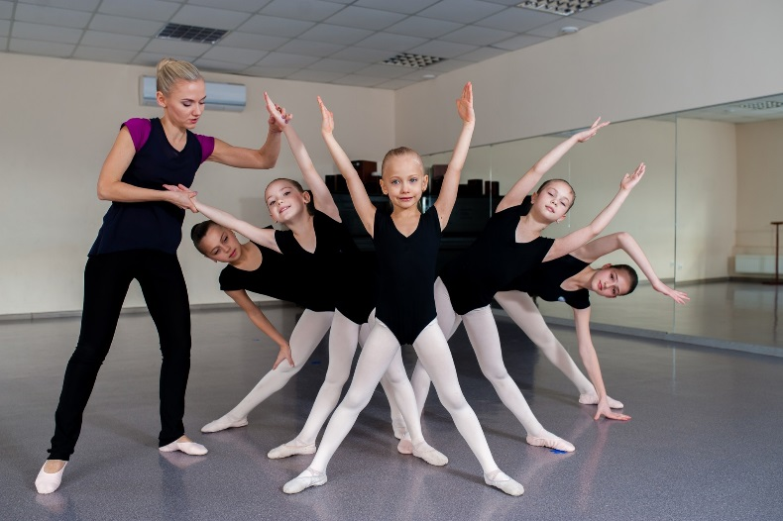
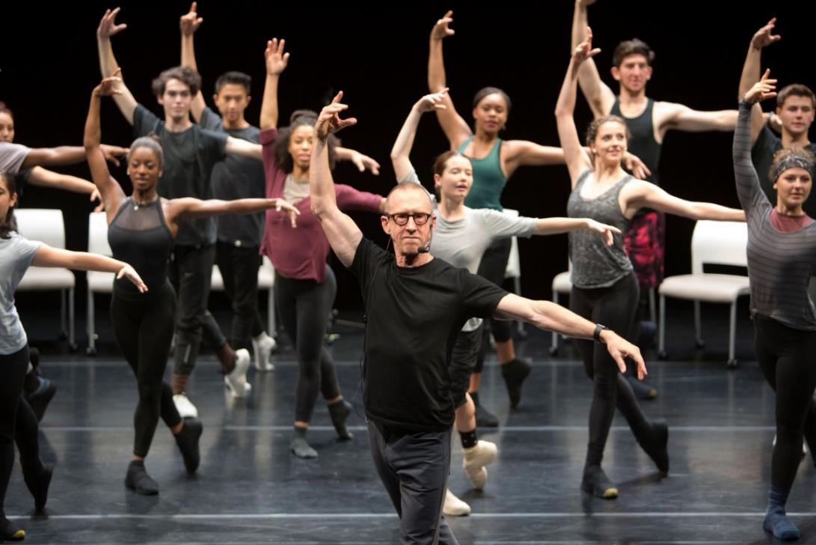
Хореограф
Хореограф создает собственные танцевальные произведения и отрабатывает постановку танца на репетициях с танцорами или, как еще говорят, ставит движения танцорам

Slide 25
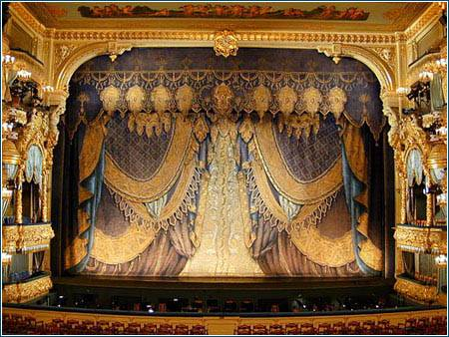
ОРКЕСТРОВАЯ ЯМА

Slide 26
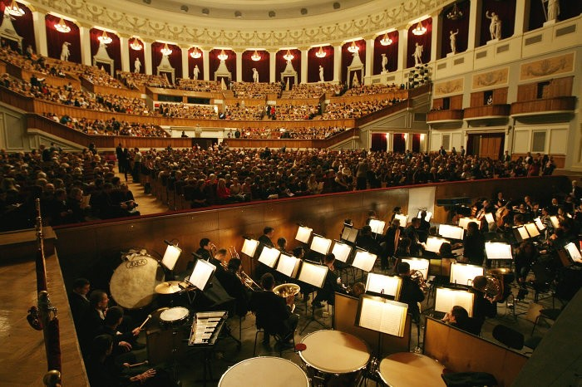
ОРКЕСТРОВАЯ ЯМА

Slide 27
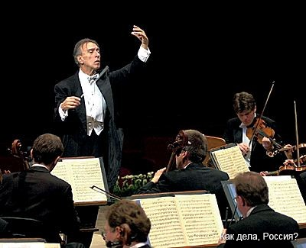
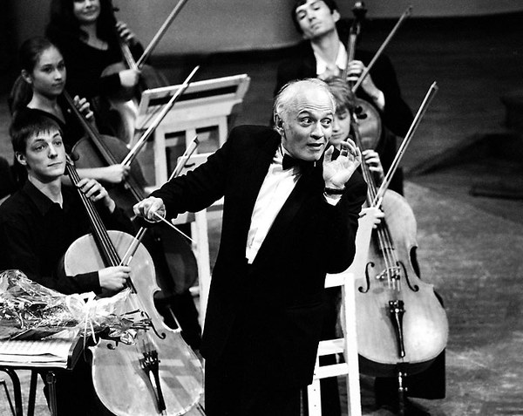
дирижер
музыканты

Slide 28
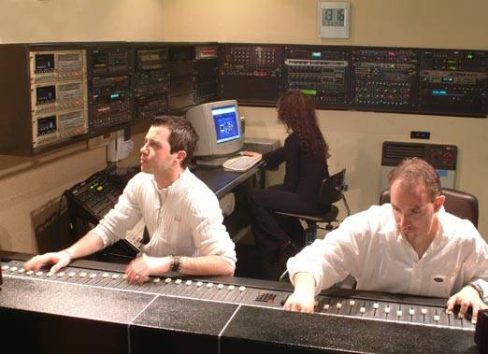
Звукорежиссер во время спектакля может включить фонограмму: музыку, шум дождя или рокот волн, гул толпы или свист ветра – смотря что в это время происходит на сцене.

Slide 29
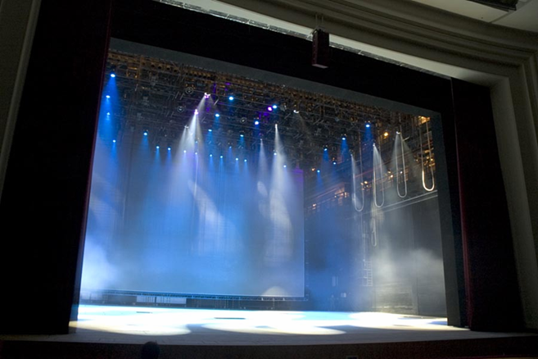
СВЕТОРЕЖИССЕР
С помощью софитов светорежиссеры могут изобразить на сцене рассвет или закат,
вспышки молнии, звездное небо и многое другое.

Slide 30
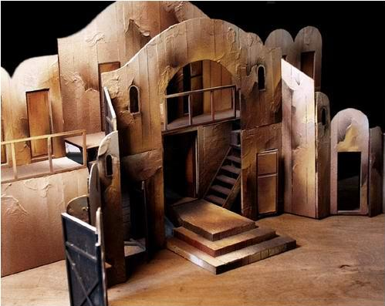
ДЕКОРАТОР

Slide 31
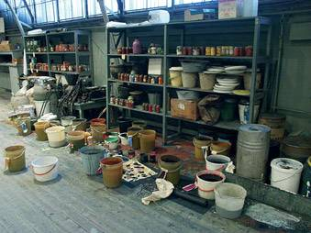
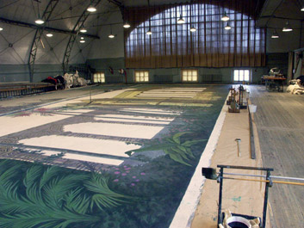
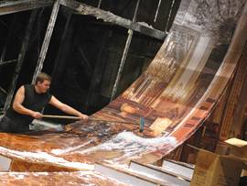
Декорации для спектакля изготавливаются в живописно-декорационном цехе по эскизам художников.

Slide 32
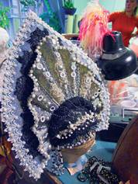
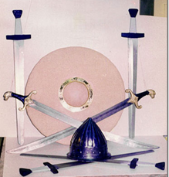
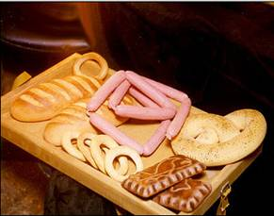

БУТАФОРИЯ
Так называются предметы, которые заменяют на сцене настоящие. Бутафорскими могут быть посуда, угощение, оружие, мебель.

Slide 33


КОСТЮМЕР Актерам для спектакля могут понадобиться самые разные костюмы - и старинные, и современные, и даже сказочные. Весь костюм должен сначала придумать, а потом нарисовать художник. Затем портные воплотят его идеи в жизнь. Мастера могут так расписать кусок мешковины, что из зала он будет казаться богатой парчой, бархатом или шелком.

Slide 34



ГРИМЕР Перед спектаклем гример накладывает актерам грим. Опытный мастер может изменить лицо актера до неузнаваемости.

Slide 35

Наконец, спектакль готов, и театр приглашает зрителей. Новый спектакль называется премьерой.

Slide 36

Аплодисменты!

